Slide 1
AEGEE-Budapest
2012. november 05, SOTE
Pólya Beatrix

Slide 2
AEGEE–European Students’ Forum
13 000 tag
40 ország
Több mint 200 város
Nincs nemzeti szint
Önkéntes és non-profit
Tagok minden tudományterületről

Slide 3
Az AEGEE céljai
Egy előítéletektől mentes, egységes Európa létrehozása
Az emberi jogok és a demokrácia védelme
A határokon átívelő mobilitás növelése, európai kapcsolatok építése
Toleráns és az újdonságokra nyitott társadalom megteremtése

Slide 4
Az AEGEE céljai
Utazz!
Tanulj!
Szórakozz!

Slide 5
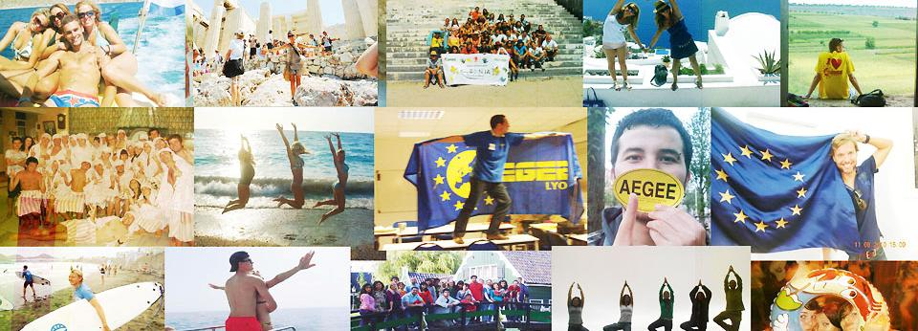
Mi vár Rátok?

Slide 6
Nemzetközi programok
Konferenciák
Tréningek, képzések
Csereprogramok
Nyári Egyetemek
Gyűlések:
Agora, European Boards’ Meeting

Slide 7
Nyári Egyetemek
40 országban több mint 80 helyszín
2-4 hét
20-40 európai fiatal
140-180€ / 2 hét
Kiutazást résztvevők intézik
Utazós, tematikus, nyelvtanulós

Slide 8
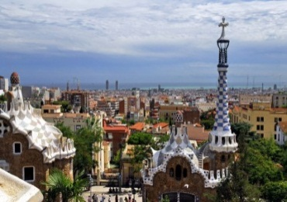
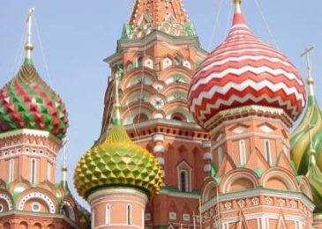
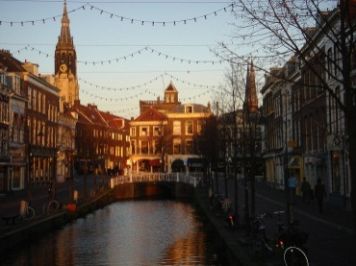
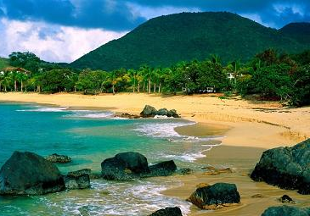
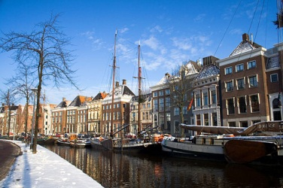
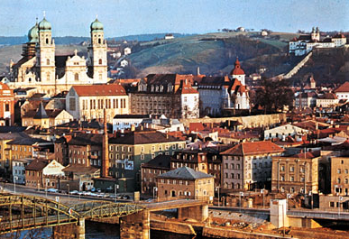
Exchangek
Novemberben Barcelona
Tavasszal Delft és Moszkva
Előző évben:
Passau
Lipcse
Tenerifé
Groningen

Slide 9
Helyi programok
Local Training Course (LTC)
Előadások, tréningek, konferenciák
Nemzetközi rendezvények szervezése
Csapatépítő programok

Slide 10
Bevonó Tábor
Szeptember 28-30, Sástó
6900 Ft
Csapatépítés
Pörgés, szórakozás

Slide 11
Gyűlések
Állandó munkacsoportok
Public Relations WG
Human Resources WG
Projektmunkacsoportok
Nemzetközi rendezvények
Bevonó tábor
Fund Raising WG
International Politics WG

Slide 12
Foreign Language Sessions
Angol
Német
Francia
Olasz
Nyelvtanulási lehetőség moderátorokkal

Slide 13
Agora Budapest
2012 október
1000 résztvevő
17 workshop
4 plenary
Tematikus bulik
Study & Career Fair

Slide 14
Partnereink

Slide 15
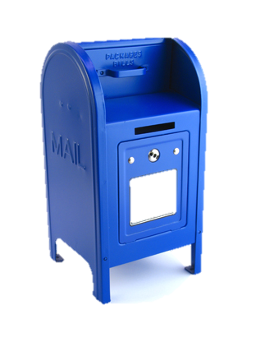
Elérhetőségeink
www.aegee-budapest.hu
info@aegee-budapest.hu
www.facebook.com/AEGEE.Budapest
Budapesti Corvinus Egyetem, fsz. 9. iroda
www.aegee.org/su

Slide 16
Köszönöm a figyelmet!

